Slide 1
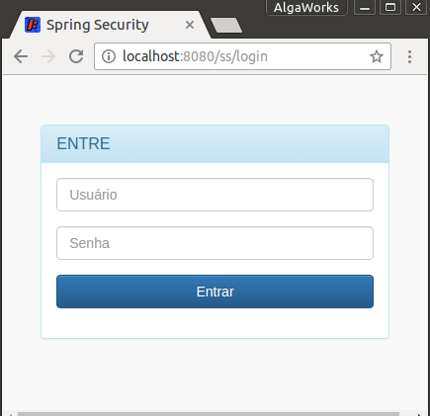
Spring Security
O Spring Security é uma estrutura Java / Java EE que fornece autenticação, autorização e outros recursos de segurança para aplicativos corporativos.

Slide 2
Link Docs
https://docs.spring.io/spring-security/site/docs/current/api/

Slide 3
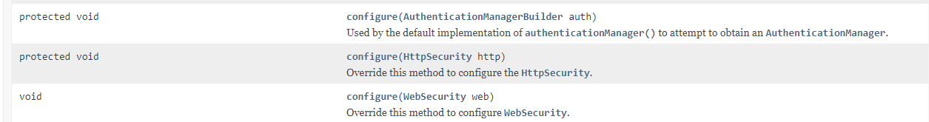
Class WebSecurityConfigurerAdapter
configure(AuthenticationManagerBuilder auth) – Como será feita a autenticação
configure(HttpSecurity http) – Quais páginas serão liberadas
configure(WebSecurity web) – Autenticação de páginas estáticas

Slide 4
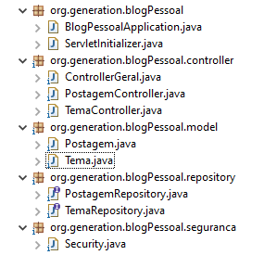
3 Ações
Abrir projeto blog pessoal (ou importar) (SecurityBlogPessoalAula1)
Analisar classe a classe
Incluir pom.xml

Slide 5
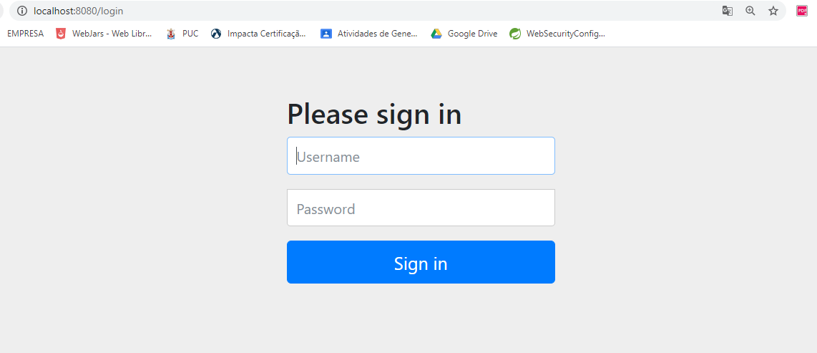
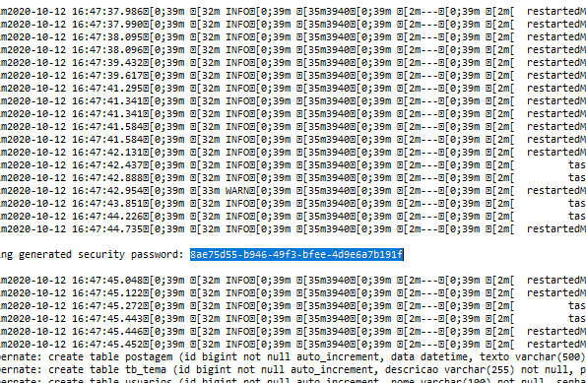
User

Slide 6
pomXML
<dependency>
<groupId>org.springframework.boot</groupId>
<artifactId>spring-boot-starter-security</artifactId>
</dependency>
<dependency>
<groupId>commons-codec</groupId>
<artifactId>commons-codec</artifactId>
</dependency>

Slide 7
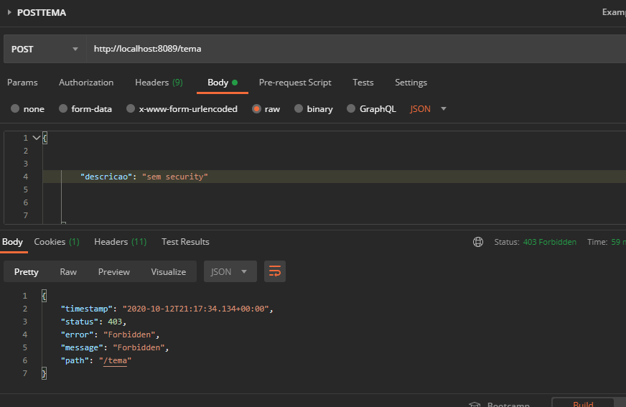

Testar post

Slide 8
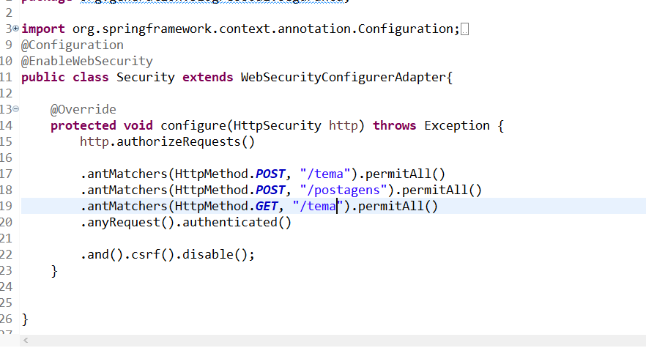
Incluir a classe

Slide 9
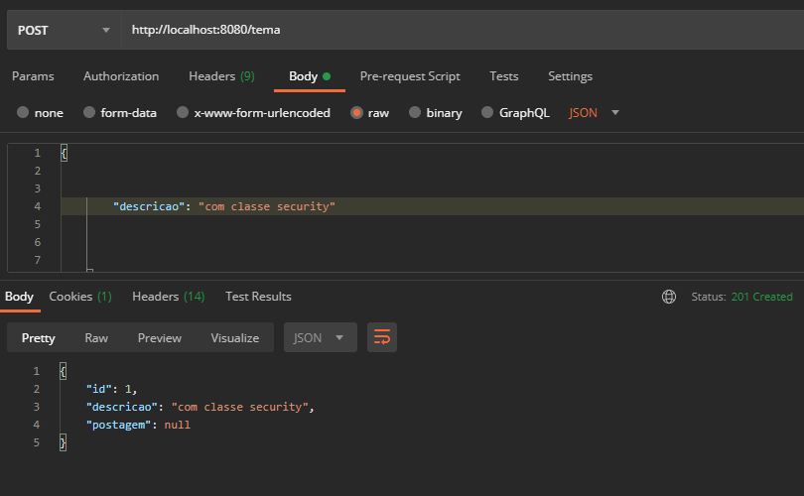

Slide 10
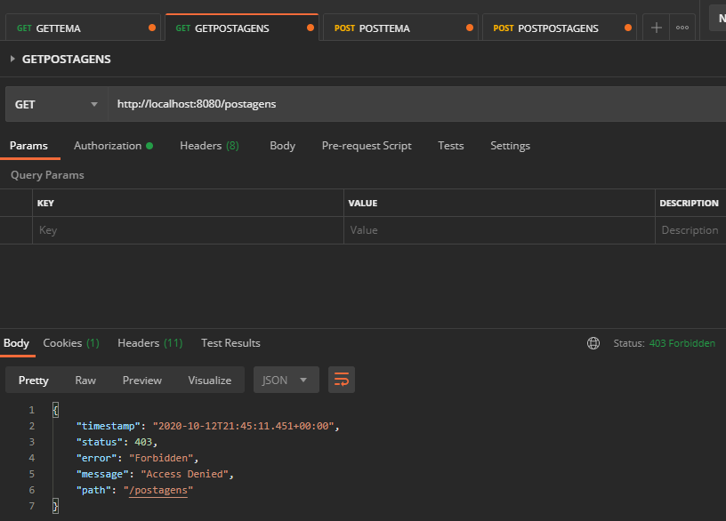
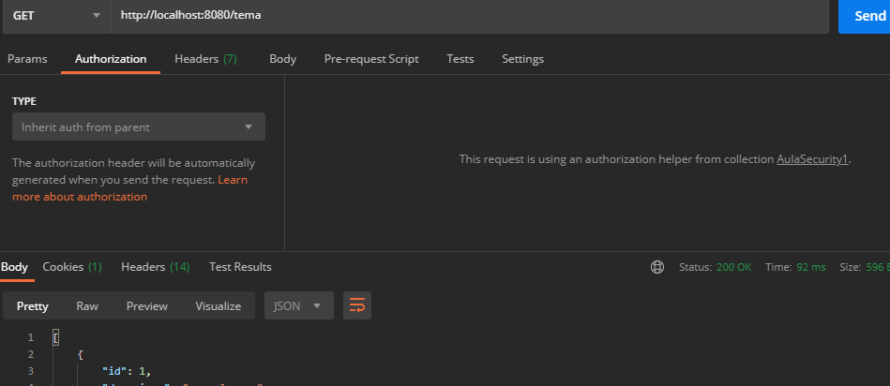

Slide 11
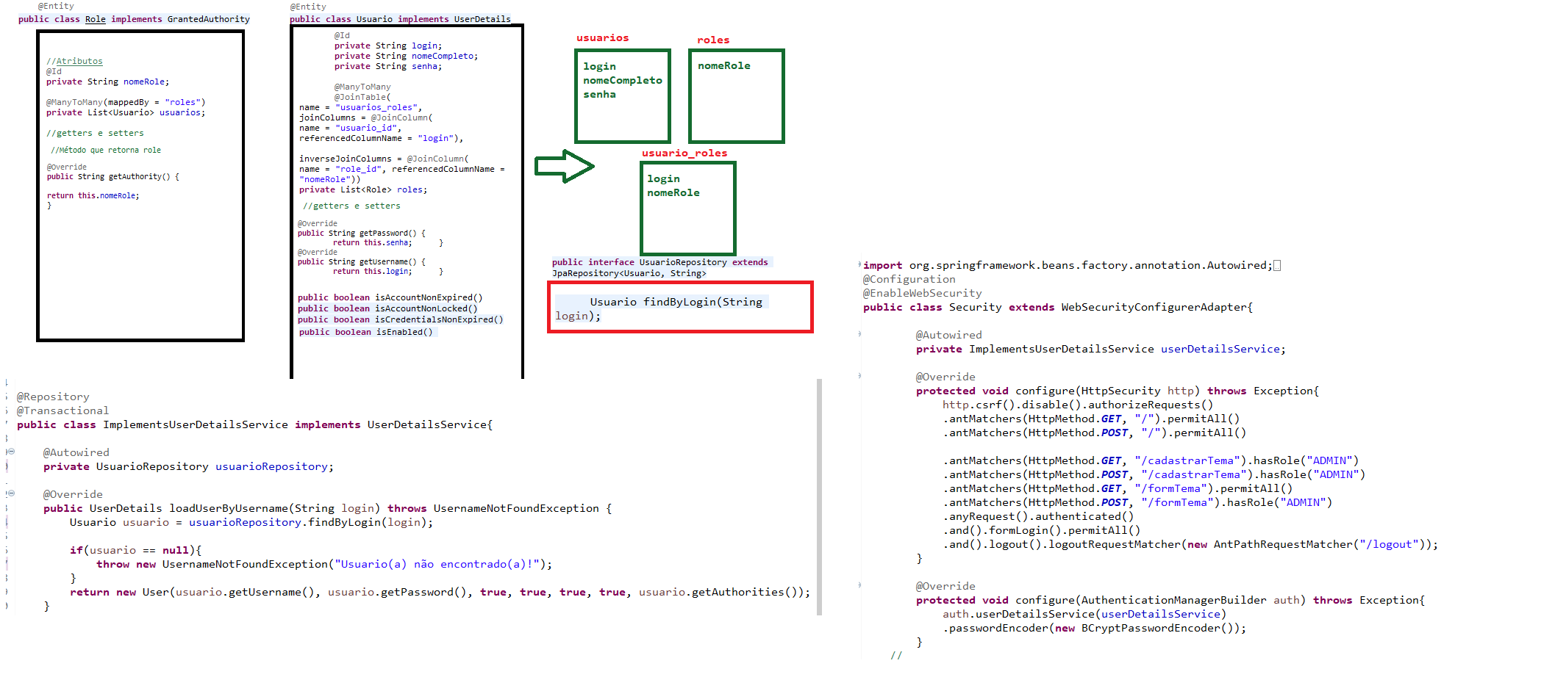
Explicação Geral

Slide 12
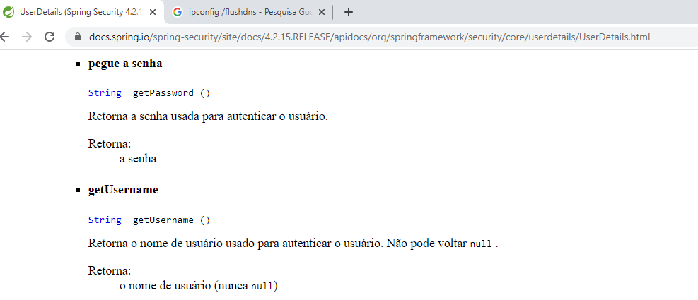
https://docs.spring.io/spring-security/site/docs/4.2.15.RELEASE/apidocs/org/springframework/security/core/userdetails/UserDetails.html

Slide 13
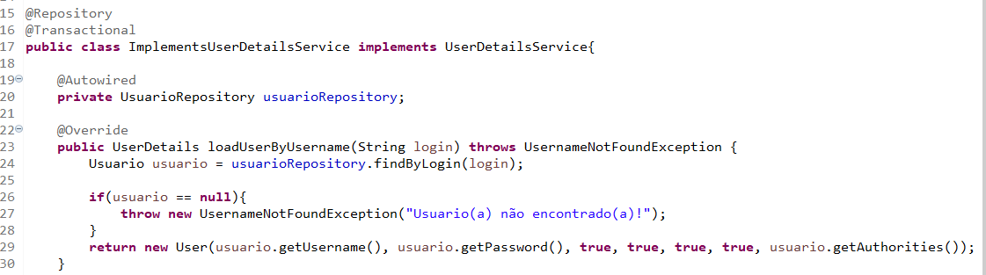
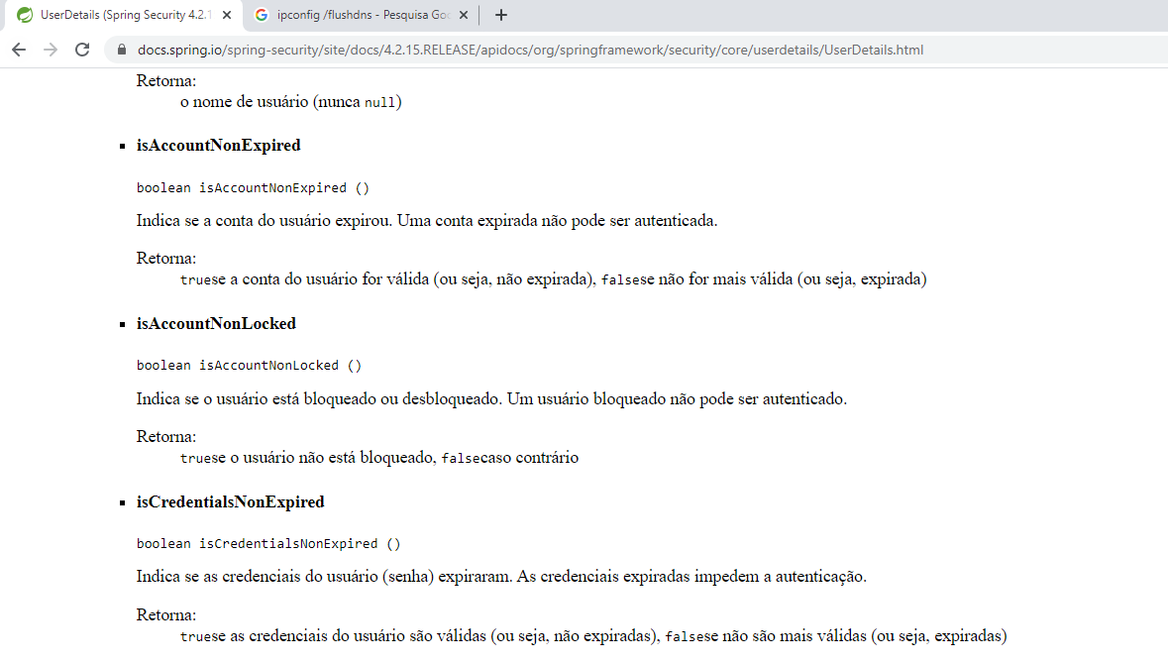
https://docs.spring.io/spring-security/site/docs/4.2.15.RELEASE/apidocs/org/springframework/security/core/userdetails/UserDetails.html

Slide 14
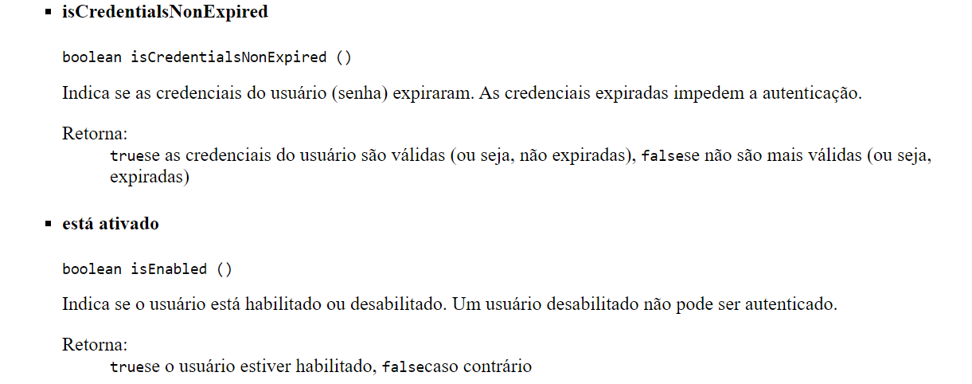

Slide 15
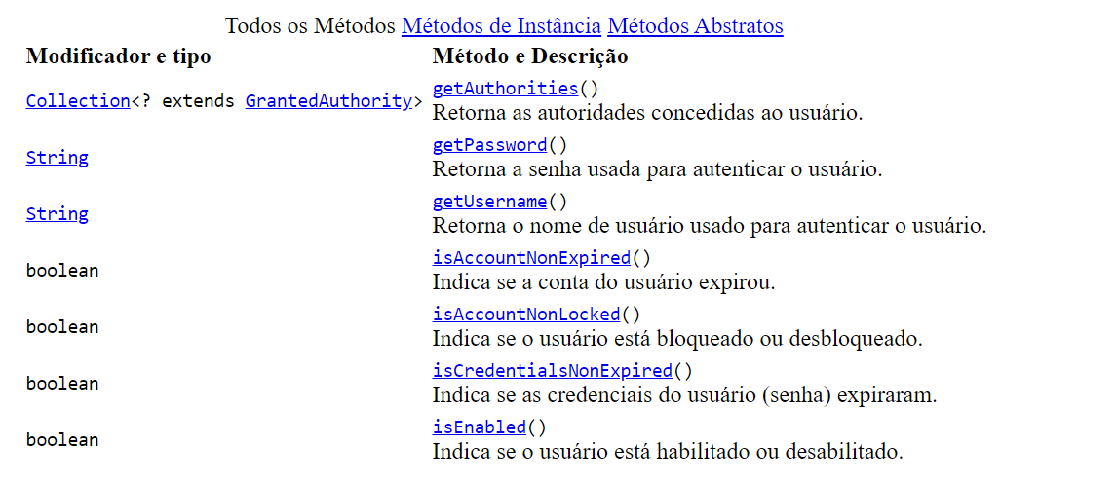

Slide 16
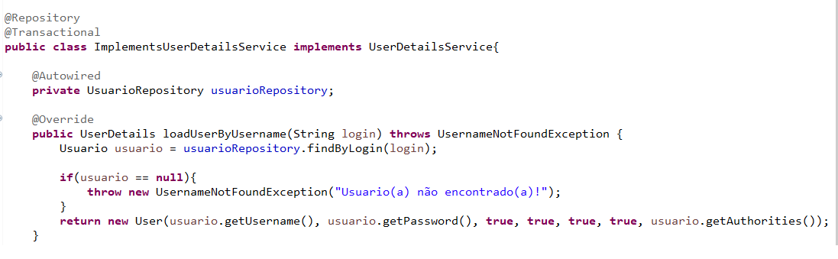
Autenticação via JPA com a interface UserDetailsService
A responsabilidade desse método é buscar o usuário pelo username.

